Slide 1
４．サンプリング定理
４．１ A/D変換とD/A変換
４．２ サンプリング定理
４．３ D/A変換
４．４ 量子化

Slide 2
４．３ D/A変換 （１）理想的なD/A変換
理想低域フィルタ処理
離散時間信号の有限のサンプル点から
サンプル間を埋める補間操作

Slide 3
サンプリング関数(sinc関数) sampling Function
理想低域フィルタの伝達関数
逆フーリエ変換すると

Slide 4
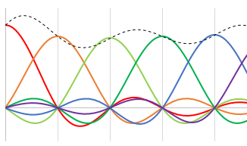
サンプリング関数（sinc関数） による補間（４．１節再掲）
サンプリング関数の重ね合わせで補間
（サンプリング時刻の値に注意）
x(t)
赤丸：サンプル
信号強度
(n-2)T
(n-1)T
nT
(n+1)T

Slide 5
（３）近似的な補間
①零次ホールド補間
②３次畳み込み補間

Slide 6
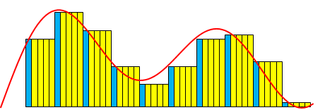
零次ホールド例（４．１節再掲）
【最も簡単な方法】
次のサンプリングのひとつ前まで，
前時刻のサンプリング値を続ける。
測定信号値
補間信号
階段関数
原信号
信号強度
2T
4T
6T
8T
10T

Slide 7
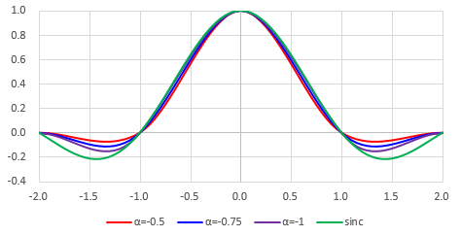
３次畳み込み (Cubic Convolution Interpolation)
下記の補間関数を用いる３次補間
～ 程度
３次畳み込み補間関数とsinc関数
αがー2に近づくとsinc関数に近くなる

Slide 8
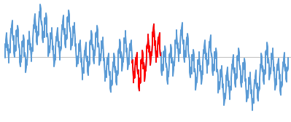
【発展】窓かけた範囲内でsinc関数による補間を考えることができる （４）窓かけ（Windowing） 信号は長時間連続しているが・・・
DFTは短時間のデータを取り扱う。
長時間のデータから短時間のデータを取り出すことを
窓かけ（Windowing）という。
T_{w} : 窓の長さ

Slide 9
窓かけの定式化
窓かけは，原信号にx(t)に窓関数w(t)を乗じること。
x_{w}(t)
原信号x(t)
窓関数w(t)
1
×
=
0
T_{w}
「矩形窓（rectangular window）」ともいう
T_{w}
図では方形窓を示しているが，さまざまな窓関数がある。
調べてみよう！

Slide 10
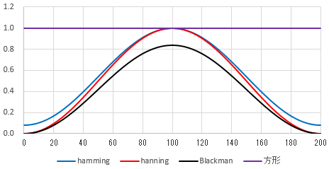
代表的な窓関数
以下， のときの式
方形窓 ：w(t) = 1
ハニング窓 ：w(t) = 0.5－0.5 cos(2 π t / T_{w})
ハミング窓 ：w(t) = 0.54－0.46 cos(2 π t / T_{w})
ブラックマン窓 ：w(t) = 0.42－0.5 cos(2 π t / T_{w}) +0.08 cos(4 π t / T_{w})
紫：方形窓
赤：ハニング窓
青：ハミング窓
黒：ブラックマン窓

Slide 11
数値実験用窓関数（VB for Excel）（その１）
グラフ化やExcelでの数値実験のため
以下の関数を定義してみた。
Public Function hammingWin(N, N0, Tw)
hammingWin = 0
If N >= N0 And N <= (N0 + Tw) Then
Pi = 3.14159265358979: T = N - N0
hammingWin = 0.54 - 0.46 * Cos(2 * Pi * T / Tw)
End If
End Function
Public Function hanningWin(N, N0, Tw)
hanningWin = 0
If N >= N0 And N <= (N0 + Tw) Then
Pi = 3.14159265358979: T = N - N0
hanningWin = 0.5 - 0.5 * Cos(2 * Pi * T / Tw)
End If
End Function

Slide 12
数値実験用窓関数（VB for Excel）（その２）
Public Function BlackmanWin(N, N0, Tw)
BlackmanWin = 0
If N >= N0 And N <= (N0 + Tw) Then
Pi = 3.14159265358979: T = N - N0
BlackmanWin = 0.42 - 0.5 * Cos(2 * Pi * T / Tw) + _
0.08 * Cos(2 * Pi * T / Tw)
End If
End Function
Public Function rectangleWin(N, N0, Tw)
rectangleWin = 0
If N >= N0 And N <= (N0 + Tw) Then rectangleWin = 1
End Function方形窓 ：w(t) = 1

Slide 13
窓かけによるスペクトルの変化
窓かけは，時間領域の乗算なので，
周波数領域で畳み込みをすることに相当する。
原信号
窓関数
時間領域
x_{w}(t) = x(t) × w(t)
フーリエ変換
周波数領域
X_{w}( f ) = X( f ) ＊ W( f )
窓かけ後，原信号のスペクトルに窓関数のスペクトルが畳み込まれたことと同じ

Slide 14
正弦波の場合
周波数 f₀ の正弦波のスペクトルは，
f = f₀におけるパルスになるので δ( f－f₀)となる。
畳み込まれた結果，以下のように変化する。
δ( f－f₀) ＊ W( f ) ⇒ W( f－f₀)
たとえば，方形窓を使う場合，時間領域で正弦波のスペクトルは，時間領域の矩形波と同じスペクトルに変化する。
どのようなスペクトル構成を分析するには，ピークとなる位置が分かればよいので
問題は生じない。

Slide 15
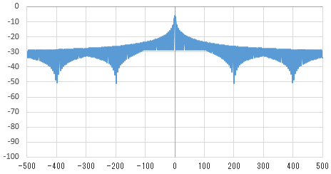
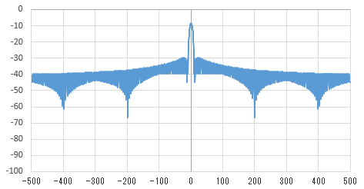
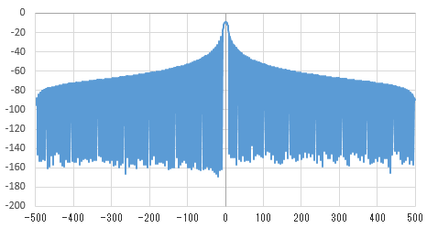
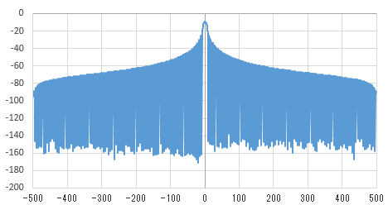
窓関数のスペクトル スペクトルの広がり
①方形窓は正弦波信号の持つ周波数以外にも影響を及ぼす。
②ハミング波もー40 dB程度の影響を及ぼす。
方形窓
T_{w}
ハミング窓
T_{w}
ー30 dB
ー40 dB
ハニング窓
T_{w}
ブラックマン窓
T_{w}
ー40 dB
ー80 dB
（注）ハニング窓とブラックマン窓の縦方向スケールは１／２

Slide 16
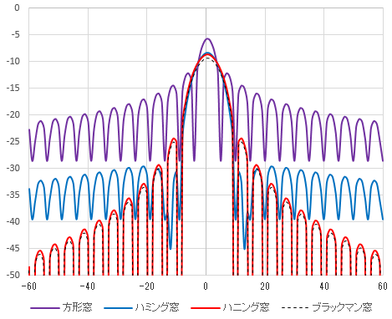
スペクトルのピーク幅 窓の中央部分を拡大してみると・・・
①方形窓は主成分が鋭い。
②ハミングは第２成分が小さい。
③ハニングとブラックマンは近い。
④ピークあたりの幅は，ブラックマンが最も広い。
主成分が広い
と周波数分解
能が低下する
ことに注意

Slide 17
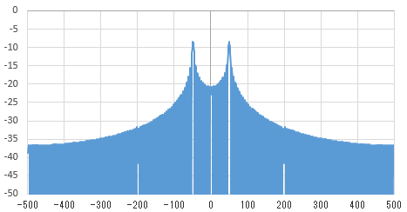
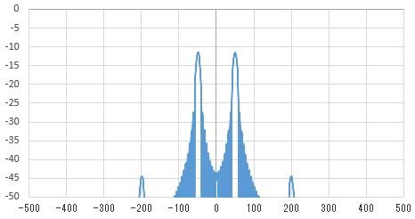
窓関数の違いによる分析結果の違い 振幅に大きな差があるとき
全体基本周波数×50かつ振幅1の波と，全体基本周波数×200かつ振幅0.0005の波を合成した波をDFTすると
方形窓
ハニング窓
それらしき僅かなピークを観察できるが，さだかではない。
はっきりとピークが分かる
方形窓は，振幅に大きな差がある
周波数成分の分析には不向きである。

Slide 18
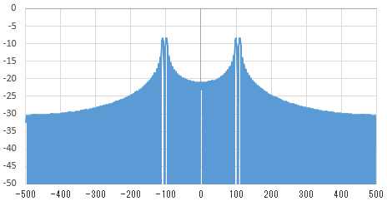
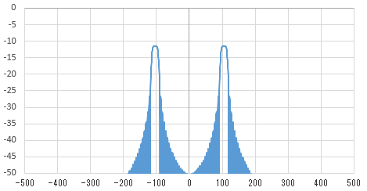
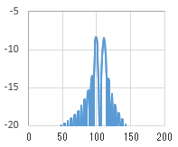
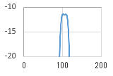
周波数が近いとき
全体基本周波数×100かつ振幅1の波と，全体基本周波数×110かつ振幅1の波を合成した波をDFTすると
方形窓
ハニング窓
ピークがはっきり分かれている。
ピークが分かれていない。
ハニング窓は，
周波数差が近いとき分離できない。

Slide 19
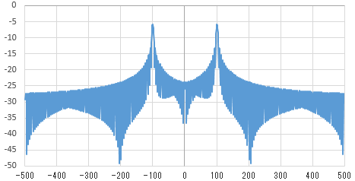
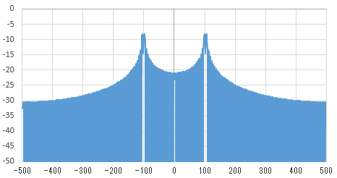
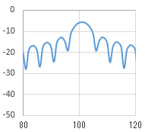
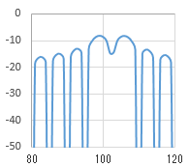
方形窓でも限界がある・・・
全体基本周波数×100かつ振幅1の波に対して，全体基本周波数×102の波の場合と全体基本周波数×105の波を比較
方形窓（×102のとき）
方形窓（×105のとき）
もはや分離していない。
辛うじて分離している。
方形窓でも周波数分解能に限界がある。
（ピーク幅が問題）

Slide 20
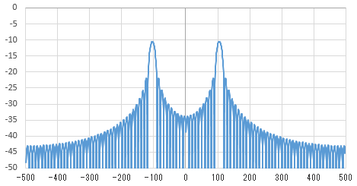
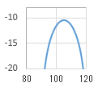
窓を狭くすると 時間分解能は良くなるが・・・
全体基本周波数×100かつ振幅1の波と，全体基本周波数×110かつ振幅1の波を合成した波をDFT。T_{w}を変える。
方形窓(T_{w} = 200)
方形窓（T_{w} = 100)
ピークがはっきり分かれている。
ピークが分かれていない。
窓を狭くすると分解能が低下する。

Slide 21
窓関数のトレードオフ
①窓関数の形状（スペクトルの広がりとピーク幅）
②窓関数の長さ（時間分解能と周波数分解能）
①万能の窓関数はない。用途に応じて適した窓を選ぶ。
②信号処理ではハニング窓，音声処理ではハミング窓とされているが？
③何種類かの窓関数を用い実験（数値実験で目安を付けることも考える）し，より良い結果が出た窓関数を採用するという方法もある。実験のとき窓の長さも変えてみる。
④あまり差が出ない場合もあるが，より良い結果を出すためには実験結果を比較検討することも大事である。

